Slide 1
ТЕРМИНЫ, ИСПОЛЬЗУЕМЫЕ В СВЕДЕНИЯХ :
Бюджет - форма образования и расходования денежных средств, предназначенных для финансового обеспечения задач и функций государства и местного самоуправления;
Дефицит бюджета - превышение расходов бюджета над его доходами;
Профицит бюджета - превышение доходов бюджета над его расходами
Межбюджетные трансферты - средства, предоставляемые одним бюджетом бюджетной системы Российской Федерации другому бюджету бюджетной системы Российской Федерации;
Дотации - межбюджетные трансферты, предоставляемые на безвозмездной и безвозвратной основе без установления направлений их использования;
Субвенции - под субвенциями местным бюджетам из бюджета субъекта Российской Федерации понимаются межбюджетные трансферты, предоставляемые местным бюджетам в целях финансового обеспечения расходных обязательств муниципальных образований, возникающих при выполнении государственных полномочий Российской Федерации, субъектов Российской Федерации, переданных для осуществления органам местного самоуправления в установленном порядке;
Субсидии - под субсидиями местным бюджетам из бюджета субъекта Российской Федерации понимаются межбюджетные трансферты, предоставляемые бюджетам муниципальных образований в целях софинансирования расходных обязательств, возникающих при выполнении полномочий органов местного самоуправления по вопросам местного значения.
Прогноз социально-экономического развития района - документ, на основе которого составляется проект бюджета района, разрабатываемый на три года (очередной финансовый год и плановый период) в порядке, установленном местной администрацией, путем уточнения параметров планового периода и добавления параметров второго года планового периода, отражающий изменение основных характеристик проекта бюджета района.

Slide 2
ОСНОВНЫЕ ХАРАКТЕРИСТИКИ БЮДЖЕТА ЧИСТОПОЛЬСКОГО МУНИЦИПАЛЬНОГО РАЙОНА ПО ИТОГАМ ИСПОЛНЕНИЯ ЗА 2023 ГОД:
Общий объем доходов бюджета муниципального образования «Чистопольский муниципальный район» Республики Татарстан за 2023 год составила 2442890,5 тыс. руб., общий объем расходов за 2023 год составил 2512922,8 тыс. руб. с дефицитом 70032,3 тыс. руб.
В 2023 году общий объем доходов, поступивших в бюджет Чистопольского муниципального района составил 2442,9 млн. руб., в том числе налоговых и неналоговых поступлений 934,5 млн. руб., средства бюджетов других уровней 1508,4 млн. руб.
В доходах бюджетов всех уровней, в том числе и бюджета района, приоритетное место занимают налоговые доходы. В общей сумме собственных доходов налоговые поступления составили 95,7% или 894,5 млн. руб.
В структуре налоговых доходов основная доля по-прежнему приходится на НДФЛ (788,7 млн. руб.), что составляет 84,4% всех собственных доходов бюджета. Плановые назначения по подоходному налогу выполнены на 101,6%.
Поступившие в бюджет района доходы позволили обеспечить своевременную выплату заработной платы работникам бюджетной сферы и профинансировать все запланированные расходы в полном объеме.
Исполнение расходной части бюджета в отчетном периоде составило 2512,9 млн. руб., или 96,4% от утвержденного бюджета.
В структуре расходов бюджета 62,3% приходится на отрасль «образование», безвозмездные перечисления нижестоящим бюджетам составили 45,6 млн. руб., или 1,8%.
Расходы ЖКХ в бюджете района составили 69,6 млн. руб., или 2,8%, общегосударственные вопросы – 6,7%, культура-5,7%, молодежная политика-1,8%, социальная политика – 1,6%, национальная экономика-2,3%, физическая культура-14,7%. Другие расходы составили менее 1% от бюджета.

Slide 3
Сведения о доходах бюджета Чистопольского муниципального района в разрезе видов налоговых и неналоговых доходов за 2023 год
 | в тыс.руб.
Наименование дохода | Исполнение за 2023 год
Налоговые доходы | 894 553,3
НДФЛ | 788 754,6
Акцизы | 32 085,0
УСН | 60 107,6
Патент | 3 613,3
ЕНВД | -275,0
ЕСХН | 1 128,0
НДПИ | 231,7
Госпошлина | 8 908,1
Неналоговые доходы | 39 972,1
Аренда земли | 20 584,2
Аренда имущества | 511,3
Аренда рекламы | 1 135,2
Экологические платежи | 1 081,2
Продажа имущества | 1 697,8
Продажа земли | 5 502,5
Штрафы | 1 131,5
Прочие неналоговые | 8 328,4
Налоговые и неналоговые доходы | 934 525,4

Slide 4
Сведения о расходах бюджета по разделам и подразделам классификации расходов бюджета муниципального образования "Чистопольский муниципальный район" Республики Татарстан за 2023 год, в тыс. руб.
Раздел, подраздел | Наименование | Исполнено за 2023 год
0102 | Функционирование высшего должностного лица субъекта Российской Федерации и муниципального образования | 4727,1
0103 | Функционирование законодательных (представительных) органов государственной власти и представительных органов муниципальных образований | 15276,1
0104 | Функционирование Правительства Российской Федерации, высших исполнительных органов государственной власти субъектов Российской Федерации, местных администраций | 45384,6
0105 | Судебная система | 210,8
0106 | Обеспечение деятельности финансовых, налоговых и таможенных органов и органов финансового (финансово-бюджетного) надзора | 18829,2
0107 | Обеспечение проведения выборов и референдумов | 210,5
0113 | Другие общегосударственные вопросы | 83475,6
0203 | Мобилизационная и вневойсковая подготовка | 2907,6
0309 | Гражданская оборона | 21,2
0310 | Защита населения и территории от чрезвычайных ситуаций природного и техногенного характера, пожарная безопасность | 6059,3
0314 | Другие вопросы в области национальной безопасности и правоохранительной деятельности | 7838,3
0405 | Сельское хозяйство и рыболовство | 1081,9
0406 | Водное хозяйство | 1189,0
0409 | Дорожное хозяйство (дорожные фонды) | 46903,9
0412 | Другие вопросы в области национальной экономики | 8148,3
0501 | Жилищное хозяйство | 36384,1
0502 | Коммунальное хозяйство | 265,2
0503 | Благоустройство | 32926,3
0603 | Охрана объектов растительного и животного мира и среды их обитания | 774,0
0701 | Дошкольное образование | 539180,5
0702 | Общее образование | 788999,5
0703 | Дополнительное образование детей | 86470,2
0707 | Молодежная политика | 44804,3
0709 | Другие вопросы в области образования | 106410,0
0801 | Культура | 143342,1
0907 | Санитарно-эпидемиологическое благополучие | 1336,6
1001 | Пенсионное обеспечение | 644,2
1003 | Социальное обеспечение населения | 1890,9
1004 | Охрана семьи и детства | 34763,3
1006 | Другие вопросы в области социальной политики | 2679,1
1101 | Физическая культура | 73618,3
1102 | Массовый спорт | 2223,6
1103 | Спорт высших достижений | 293905,4
1401 | Дотации на выравнивание бюджетной обеспеченности субъектов Российской Федерации и муниципальных образований | 45604,7
1403 | Прочие межбюджетные трансферты общего характера | 34437,1
Итого |  | 2512922,8

Slide 5

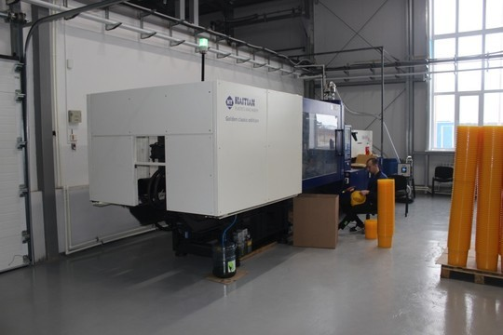
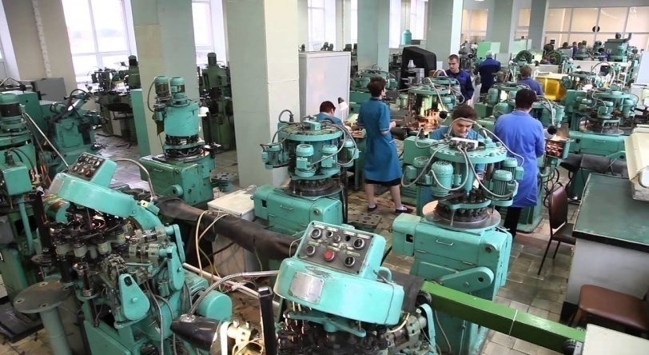
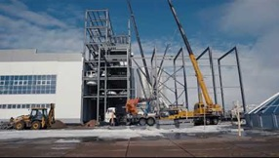
м
Основные параметры социально-экономического развития 2021-2023 г.
2
154,1%
145,5%
110%
112,1%
88,5%
107,1%
111,8%
89,8%
109,9%
Иные межбюджетные трансферты
Иные межбюджетные трансферты
Иные межбюджетные трансферты
21
22
23
21
22
23
21
22
23
Промышленное производство
ФОТ
Инвестиции

Slide 6
Структура налоговых и неналоговых доходов бюджета на 2023 год. в млн. руб.
3
НФДЛ
584
ПАТЕНТ 20,6
Аренда земли
15,1
УСН 44,3
Аренда имущества 1,6
715,3
Прочие налоговые 37,5
Продажа активов 8,1
Прочие неналоговые 4,1

Slide 7
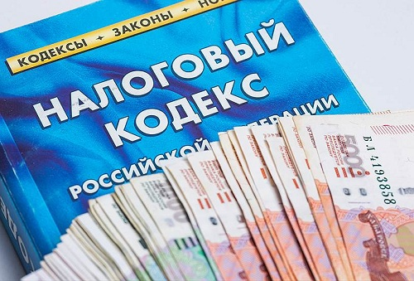
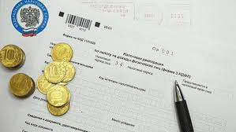
Динамика поступлений налога на доходы физических лиц 2021-2023 г. в млн. руб.
4
2021 отчет
516,1
2022 оценка
2023 прогноз
64,7
584
553,5

Slide 8
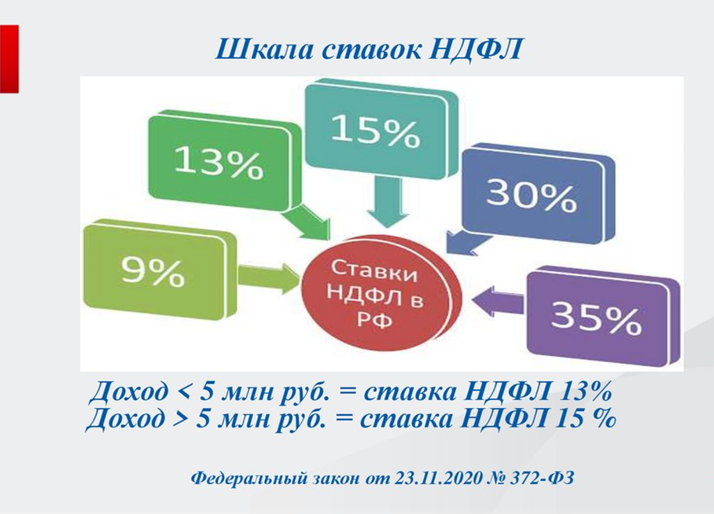
5
Доход свыше 5млн.руб.
Дивиденды не резидентов
Основная ставка и Дивиденды
Выигрыши, призы, страховые выплаты
Проценты по облигациям и Дивиденды до 01.01.2007г.

Slide 9

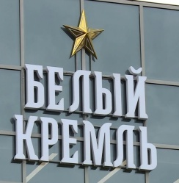


Динамика платежей крупных предприятий по НДФЛ в текущем году в сравнении с 2021 годом г. в тыс. руб.
6
4355,2
114,2
ООО ПКФ «БЕТАР»
ООО «Новые технологии»
5618,9
133,5
3008,6
118,8
АО «Татспиртпром Пивоваренный завод Белый Кремль»
3956,9
131,3
ООО НТЦ «Восток»
ООО Камлит
17176,9
182,6

Slide 10
Поступления налога на доходы физ. лиц в консолидированный бюджет по месяцам
2020-2022 г. в млн. руб.
7

Slide 11

Прогнозные показатели на 2023 год по налогу на доходы физ. лиц в динамике ожидаемого поступления 2022 г. в млн. руб.
8
109,9%
Фонд заработной платы
8312
105,5%
Налог на доходы физ. лиц
584
НДФЛ
ФОТ

Slide 12
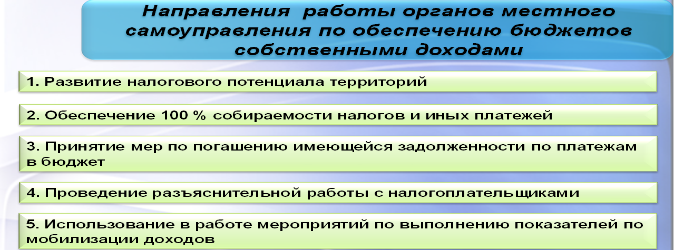
9

Slide 13
Специальные налоговые режимы на 2023 год в млн. руб.
10
44,3
20,6
1
2
Упрощенная система налогообложения (УСН)
Патентная система налогообложения (Патент)

Slide 14
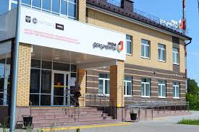
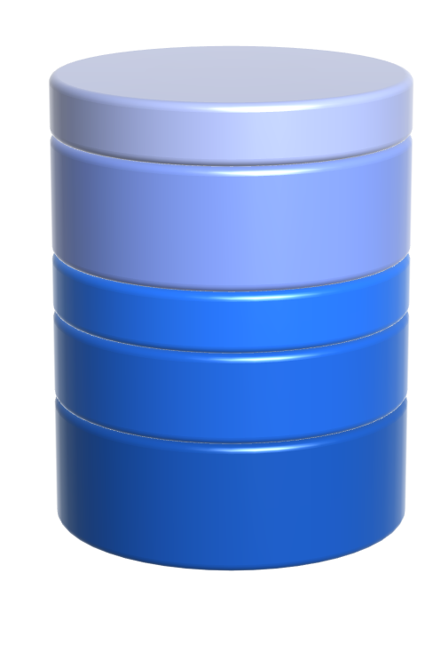


Неналоговые доходы на 2023 год млн. руб.
11
Notes:
14

Slide 15


Динамика доходов от использования имущества в млн. руб.
12
2022 год
15,6
2023 год
16,8
2021 год
19,6

Slide 16

Динамика поступления доходов от продажи активов в млн. руб.
13
2022 год
7,5
2023 год
8,1
2021 год
7,5

Slide 17
Структура объема доходов бюджета Чистопольского района на 2023 год в тыс. руб.
14
715349,6
1340718,56
34,8%
65,2%
2056068,16
Налоговые и неналоговыее доходы
Безвозмездные поступления
Всего

Slide 18
Структура межбюджетных трансфертов, передаваемых бюджету Чистопольского муниципального района из бюджетов других уровней в тыс. руб.
15
прогноз на 2023
Прогноз на 2024
Прогноз на 2025
Безвозмездные поступления от других бюджетов бюджетной системы РФ
1340718,56
1280984,97
1235553,80
Субсидии бюджетам бюджетной системы РФ (межбюджетные трансферты)
610291,40
542921,50
489438,30
Субвенции бюджетам РФ и муниципальных образований
678970,56
681819,77
683394
Иные межбюджетные трансферты
51456,6
56243,7
62721,5

Slide 19
Структура межбюджетных трансфертов из бюджетов других уровней ЧМР в 2023-2025 годах в млн. руб.
16
Субвенции
Иные МБТ
Субсидии

Slide 20





Основные расходы бюджета Чистопольского муниципального района по разделам бюджетной классификации на 2023 год в млн. руб.
17
135,8
Культура
43,1
ЖКХ
106,9
Общегосударственные вопросы
28,1
Национальная
экономика
1507,6
Образование
молодежная
политика
110,8
Физическая культура и спорт

Slide 21
 | Структура расходов бюджета Чистопольского муниципального района на 2023г.
 | тыс. руб.
№ п/п | Наименование расходов | Прогноз на 2023 год | Уд. вес
1 | ОБЩЕГОСУДАРСТВЕННЫЕ ВОПРОСЫ | 106 982,3 | 5,2
2 | НАЦИОНАЛЬНАЯ ОБОРОНА | 2 907,6 | 0,1
3 | НАЦИОНАЛЬНАЯ БЕЗОПАСНОСТЬ И ПРАВООХРАНИТЕЛЬНАЯ ДЕЯТЕЛЬНОСТЬ | 9 831,9 | 0,5
4 | НАЦИОНАЛЬНАЯ ЭКОНОМИКА | 28 073,5 | 1,4
5 | ЖИЛИЩНО-КОММУНАЛЬНОЕ ХОЗЯЙСТВО | 43 156,8 | 2,1
6 | ОХРАНА ОКРУЖАЮЩЕЙ СРЕДЫ | 774,0 | 0,0
7 | ОБРАЗОВАНИЕ | 1 507 608,5 | 73,3
в том числе | Молодежная политика | 40 265,7 | 2,0
8 | КУЛЬТУРА, КИНЕМАТОГРАФИЯ | 135 850,8 | 6,6
9 | ЗДРАВООХРАНЕНИЕ | 1 336,6 | 0,07
в том числе | Санитарно-эпидемиологическое благополучие | 1 336,6 | 0,07
10 | СОЦИАЛЬНАЯ ПОЛИТИКА | 63 093,1 | 3,1
11 | ФИЗИЧЕСКАЯ КУЛЬТУРА И СПОРТ | 110 848,3 | 5,4
12 | Межбюджетные трансферты общего характера бюджетам бюджетной системы Российской Федерации | 45 604,7 | 2,2
 | Итого | 2 056 068,1
18
18
24

Slide 22
Расходы бюджета Чистопольского муниципального района на 2023 год по ведомственной структуре в тыс. руб.
19
Прогноз на 2023
Муниципальное казенное учреждение "Управление образования Исполнительного комитета Чистопольского муниципального района"
1421884,10
817
Исполнительный комитет Чистопольского муниципального района Республики Татарстан
339671,16
811
Исполнительный комитет Чистопольского муниципального района Республики Татарстан
819
Муниципальное казенное учреждение "Отдел культуры Исполнительного комитета Чистопольского муниципального района Республики Татарстан"
135940,40
802
Финансово-бюджетная палата Чистопольского муниципального района
78952,90
Отдел спорта Исполнительного комитета Чистопольского муниципального района Республики Татарстан
60573,60
821
12047,00
810
Совет Чистопольского муниципального района Республики Татарстан
Палата земельных и имущественных отношений Чистопольского муниципального района
6049,20
803
Контрольно-счетная палата Чистопольского муниципального района
949,80
812

Slide 23
20

Slide 24
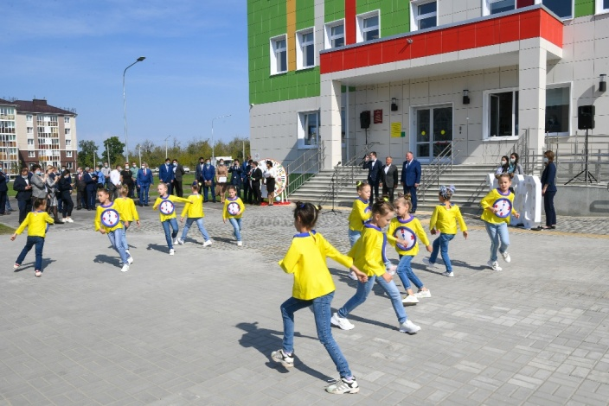
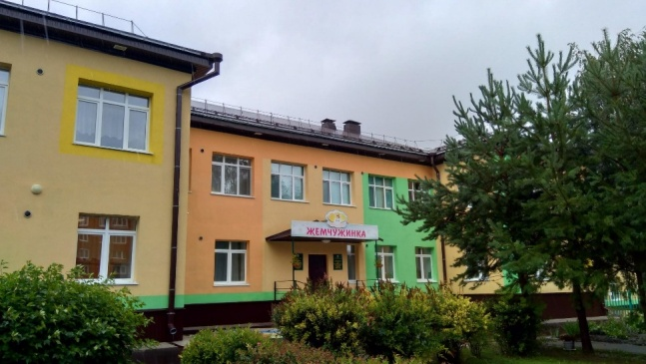
Структура расходов бюджета ЧМР на образование на 2023 год в тыс. руб.
21
537026,0
779602,3
40032,30
29168,80
Учреждения дополнительного образования
Информационно-методическое, бухгалтерское, хозяйственное обеспечение отрасли, организация мероприятий
Дошкольные учреждения
Школы

Slide 25

Сведения о численности мун. служащих органов местного самоуправления, работников мун. учреждений и затрат на их денежное содержание на 2023 год по Чистопольскому району
22
Общегосударственные вопросы
134
64865,3
Национальная безопасность
22
8947
Образование
1119481,2
2352
Молодежная политика
64
31020,4
223
Культура
99527,7
Физическая культура и спорт
166
64227,6
Плановые расходы на денежное содержание с учетом ЕСН в год (тыс.руб.)
Фактическая численность
(человек)
Наименование

Slide 26
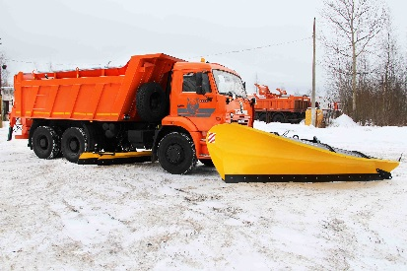
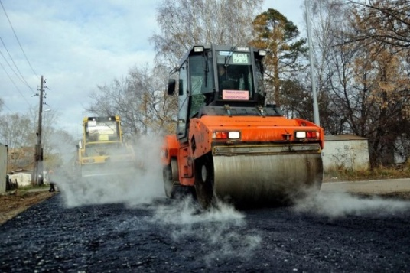
Дорожный фонд Чистопольского муниципального района на 2023 год
23
Доходы фонда
Акцизы на автомобильный бензин, прямогонный бензин, диз. Топливо, моторные масла для дизельных и карбюраторных (инжекторных) двигателей, производимые на территории РФ - 26900 тыс. руб.
Объем дорожного фонда ЧМР на 2023 год составит 26900 тыс. руб.
Расходы фонда
Содержание и ремонт автомобильных дорог общего пользования местного значения и искусственных сооружений на них 26900 тыс. руб.

Slide 27
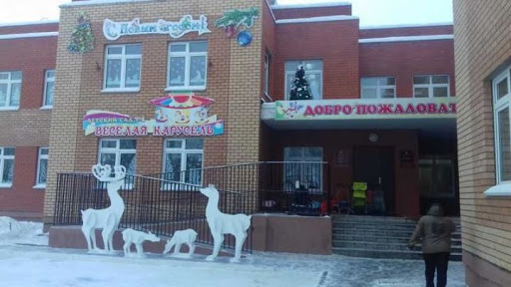
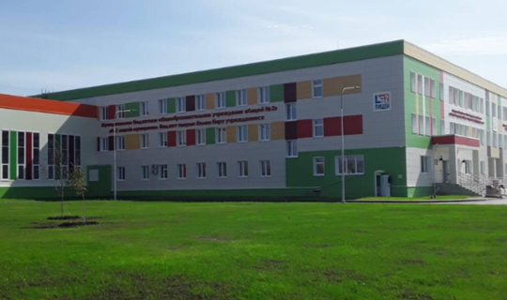
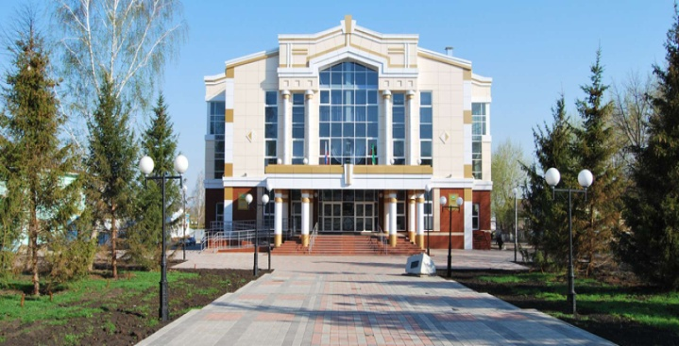
Рост заработной платы отдельных категорий работников бюджетной сферы Чистопольского района, оплата которых регулируется «Майскими Указами» Президента РФ в рублях
24

Slide 28

Динамика изменений заработной платы отдельных категорий работников бюджетной сферы Чистопольского района, оплата труда которых регулируется «Майскими Указами» Президента РФ в рублях
25
Факт 2021
Факт 2022
Оценка 2023
Работники учреждений
культуры
Работники детских садов
Работники школ
Работники учреждений
дополнительного образования

Slide 29
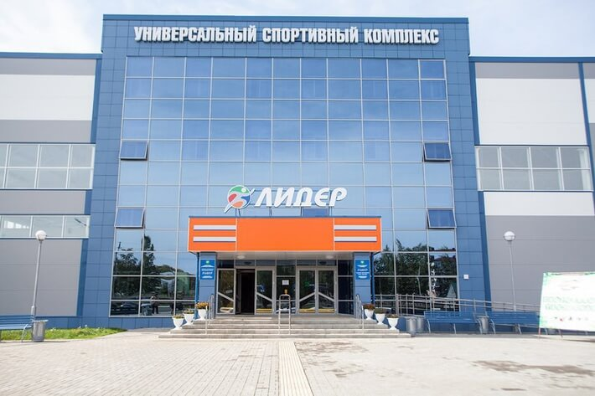
Доходы муниципальных учреждений от оказания платных услуг за 2021-2023 годы в млн. руб.
26

Slide 30

Направление доходов от оказания платных услуг на выплату заработной платы работникам образования Чистопольского района в тыс. руб.
27
13075,65
10262,6
14173,5
7729,0
5880,66
8926,0
Факт 2021
Оценка 2022
План 2023
Доходы от платных услуг
Направлено на выплату заработной платы

Slide 31
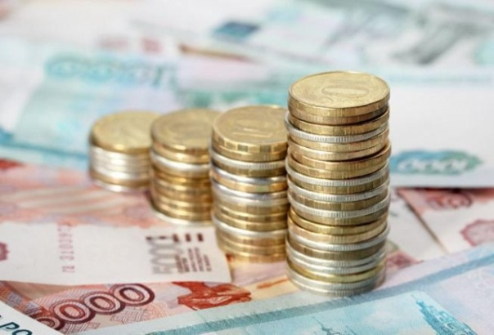
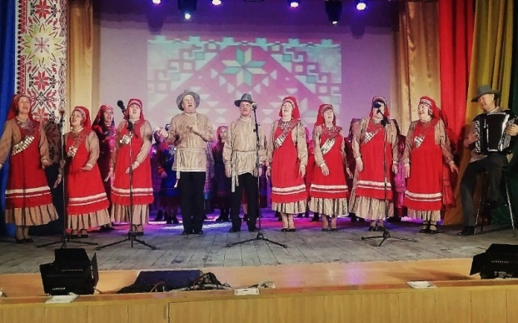
Направление доходов от оказания платных услуг на выплату заработной платы работникам культуры Чистопольского района в млн. руб.
28
6,5
7
6
5
4
4
Факт 2021
Оценка 2022
План 2023
Доходы от платных услуг
Направлено на выплату заработной платы

Slide 32
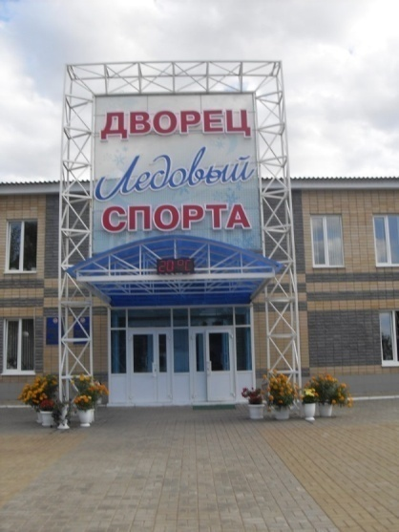
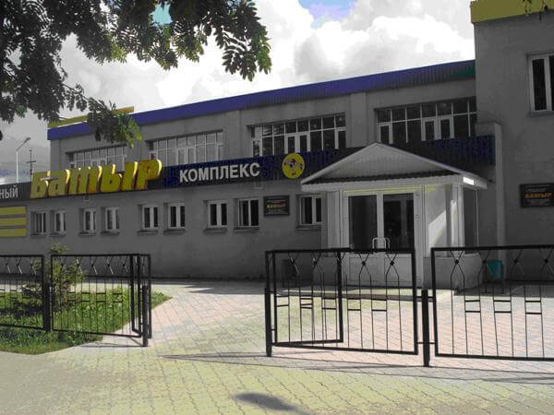
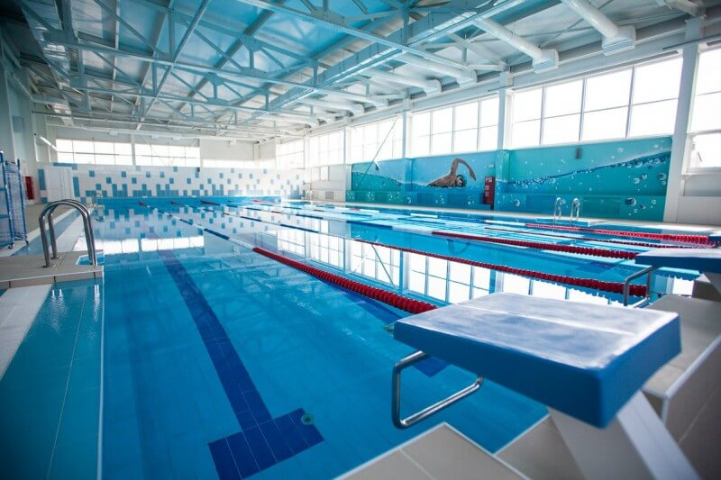
Направление доходов от оказания платных услуг на выплату заработной платы работникам спортивных учреждений Чистопольского района в млн. руб.
29

Slide 33
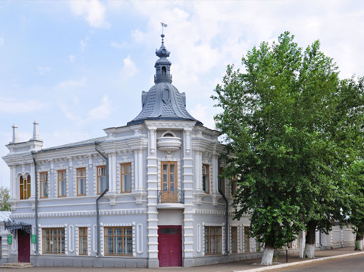
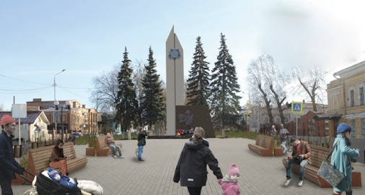
Направление доходов от оказания платных услуг на выплату заработной платы работникам иных отраслей Чистопольского района в млн. руб.(молодежная политика и ГиИр)
30

Slide 34
Дополнительную информацию по презентации можно получить, направив запрос на адрес эл. почты chis.fbp@tatar.ru
ос на адрес эл. почты chis.fbp@tatar.ru

